Slide 1
Выполнила
Учитель русского языка и литературы
МКОУ «Ленинская СОШ»
Жукова В.Е.

Slide 2
ЦЕЛИ:
Закрепить основные лингвистические понятия, изученные в курсе русского языка в 8 классе, умения опознавать их в тексте, грамотно ставить знаки препинания в простом предложении.

Slide 3
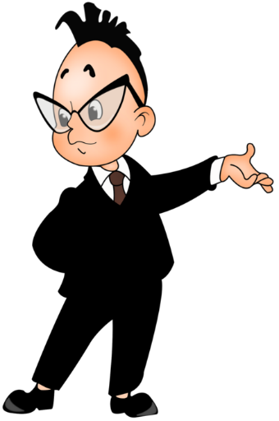
I ТУР

Slide 4
Главные члены предложения – это…
Подлежащее и сказуемое

Slide 5
Подлежащее отвечает на вопросы…
Кто? Что?

Slide 6
Сказуемое отвечает на вопросы…
Что делает предмет?
Каков он?
Что он есть?

Slide 7
Подлежащее чаще всего выражено в предложении…
Прилагательным
Глаголом
Существительным
Местоимением
Наречием

Slide 8
Существительное в косвенном падеже выполняет синтаксическую роль…
Дополнения,
Обстоятельства

Slide 9
Сказуемое чаще всего выражено в предложении…
Глаголом, кратким прилагательным, причастием.

Slide 10
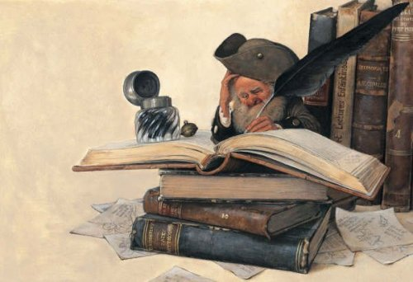
Подлежащее подчёркивается…
Одной чертой.
_____________

Slide 11
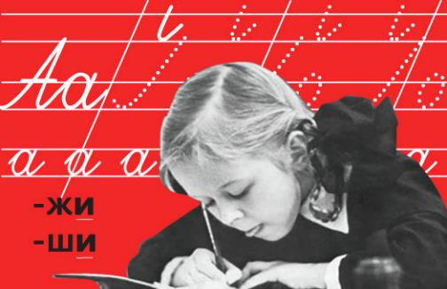
Дополнение подчёркивается…
Пунктирной линией.
_ _ _ _ _ _ _ _ _ _ _

Slide 12
Определение подчёркивается…
Волнистой линией.

Slide 13
Обстоятельство отвечает на вопросы…
Наречия:
Где? Когда? Куда?
Откуда? Почему? Зачем? Как? Сколько?

Slide 14
Сказуемое подчёркивается…
Двумя линиями.
________________
________________

Slide 15
Дополнение отвечает на вопросы…
Косвенных падежей.

Slide 16
Наречие выполняет синтаксическую функцию…
Обстоятельства, определения.

Slide 17
Числительное может быть в предложении…
Любым
членом
предложения

Slide 18
Местоимение может быть в предложении…
Любым
членом
предложения

Slide 19
Если подлежащее и сказуемое выражено инфинитивом, то…
Между ними ставится тире.

Slide 20
Если перед сказуемым стоит частица не, то…
Тире не ставится.

Slide 21
Сказуемое, состоящее из двух слов, одно из которых глагол, называется…
Составным именным.

Slide 22
Сказуемое, состоящее из одного слова, называется…
Простым
глагольным
сказуемым.

Slide 23
Сказуемое, состоящее из двух глаголов, называется…
Составным глагольным.

Slide 24
Иногда между подлежащим и сказуемым может стоять знак…
Тире.

Slide 25
Хочу спать – это сказуемое…
Составное глагольное.

Slide 26
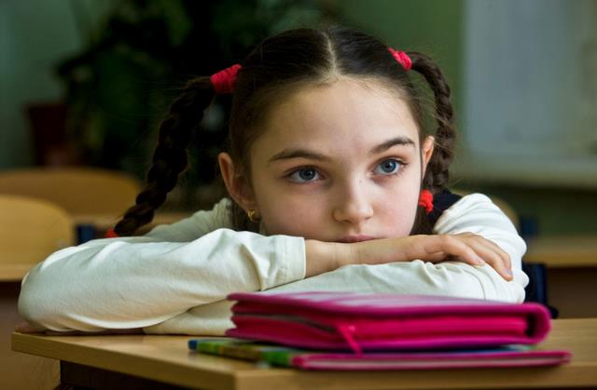
Определения бывают…
Согласованные и несогласованные.

Slide 27
Определение, выраженное существительным, называется…
Приложением.

Slide 28
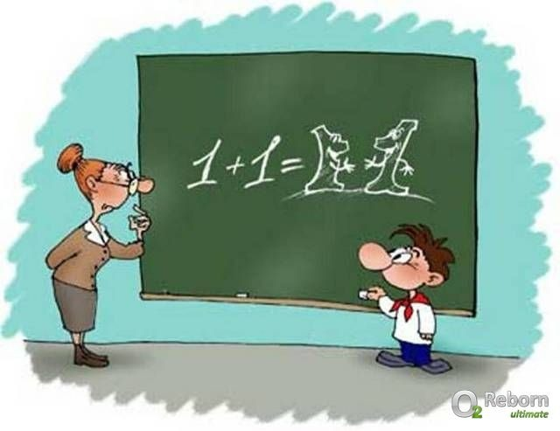
II ТУР

Slide 29
Предложение с двумя главными членами называется…
Двусоставным.

Slide 30
Предложение с одним главным членом называется…
Односоставным.

Slide 31
Предложение, в котором пропущен какой-либо член предложения, легко восстановимый из контекста, называется…
Неполным.

Slide 32
Предложение с главным членом подлежащим называется…
Назывным.

Slide 33
В односоставном предложении сказуемое выражено безличным глаголом. Это предложение…
Безличное.

Slide 34
В односоставном предложении сказуемое выражено глаголом прошедшего времени мн. ч. Это предложение…
Неопределённо-личное.

Slide 35
В односоставном предложении сказуемое выражено глаголом 1-го лица ед. ч. Это предложение…
Определённо-личное.

Slide 36
В односоставном предложении сказуемое выражено наречием. Это предложение…
Безличное.

Slide 37
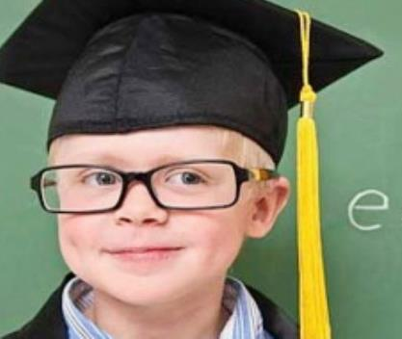
В односоставном предложении сказуемое выражено глаголом 3-го лица мн. ч. Это предложение…
Неопределённо-личное.

Slide 38
Предложение «Поспешишь – людей насмешишь» является…
Обобщённо-личным.

Slide 39
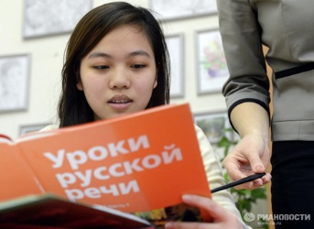
Предложение без второстепенных членов называется…
Нераспространённым.

Slide 40
Предложение «В коридоре шумно» является…
Безличным.

Slide 41
Предложение «Не ждали» является…
Неопределённо-личным.

